Slide 1
TERMODINAMICA TECNICA
Profesores:
Ing. Mauro Yoris
Ing. Brian Moschen

Slide 2
ESCALAS DE TEMPERATURA

Slide 3
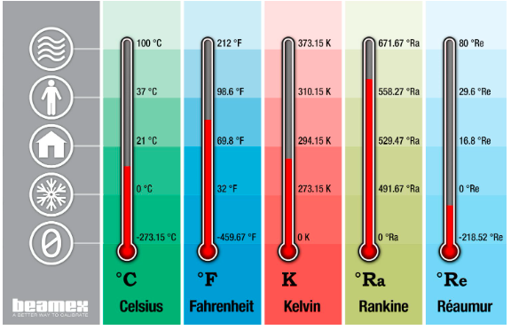

Slide 4
RELACION DE ESCALAS

Slide 8
ESTADOS DE UNA SUSTANCIA PURA

Slide 9
CALOR-ENERGIA

Slide 10
Escala de presiones

Slide 11
Pab= Patm+Pman

